Slide 1
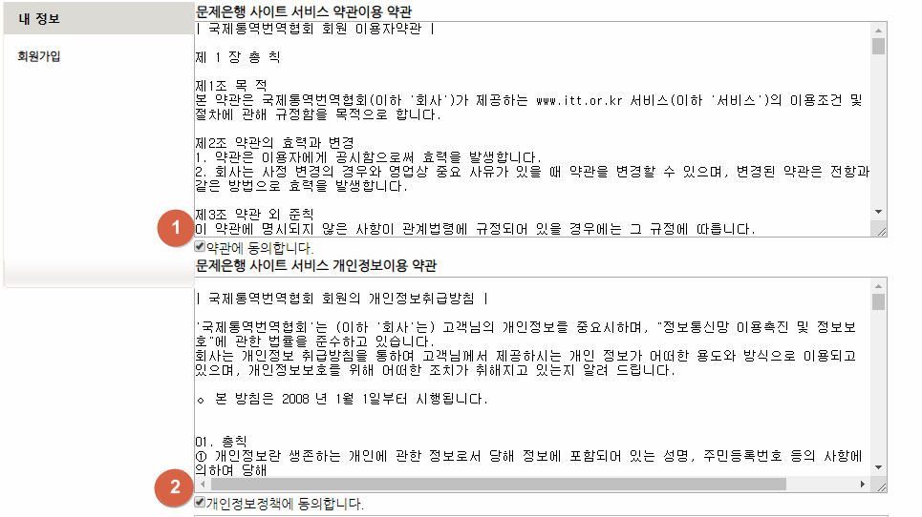
화면 코드 | 파일명 | 화면명 | 작성자
F-MA | Category/Member/signup.html | 회원가입 페이지 | 유상민
No. | CRUD | 기능
1 |  | 약관 동의 체크박스 미 체크 시 회원가입 불가
2 |  | 개인정보취급방침 체크박스 미체크시 회원가입 불가

Slide 2
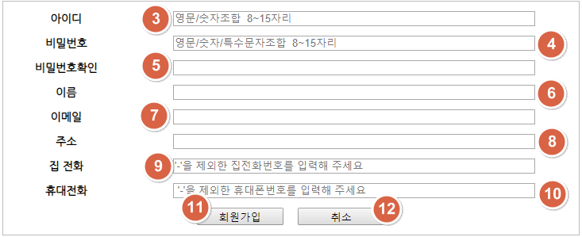
화면 코드 | 파일명 | 화면명 | 작성자
F-MA | Category/Member/signup.html | 회원가입 페이지 | 유상민
No. | CRUD | 기능
3 | U | 아이디 작성시 길이는 8~15자리만 입력 가능함 아이디 작성시 알파벳과 숫자만 적을수있음
4 | U | 비밀번호 작성시 8~15자리만 입력가능함 비밀번호 작성시 알파벳/숫자/특수문자만 적을수있음 비밀번호 작성시 알파벳/숫자/특수문자 조합이 되어야함
5 | R | 반드시 패스워드란과 동일하게 입력해야함
6 | U | 이름 작성시에는 한글만 허용함 이름 작성시 15자리까지 허용함
7 | U | 이메일은 표준 양식에 맞춰서 작성 허용 형식에 올바르지않을시 경고창
8 | U | 주소 입력 (미 입력시 경고창 출력)
9 | U | 집 전화번호 입력시 11자리까지 허용함 집 전화번호 입력시 숫자외에는 허용하지않음
10 | U | 휴대폰 번호 입력시 11자리까지 허용함 휴대폰 번호 입력시 숫자외에는 허용하지않음
11 | C | 회원가입 완료 완료 메시지 후 홈페이지로 이동
12 |  | (안내문 : 취소되셨습니다.) 뜨고서 확인 누르면 홈페이지로 이동

Slide 3
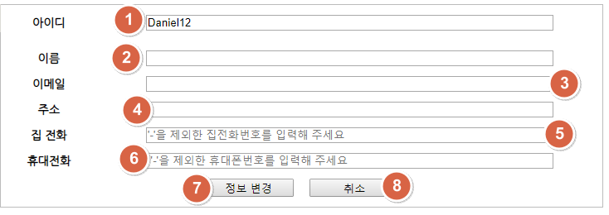
화면 코드 | 파일명 | 화면명 | 작성자
F-MM | Category/Member/MemberModify.html | 회원정보 변경 | 유상민
No. | CRUD | 기능
1 | R | 아이디는 접속한 회원의 아이디를 읽어옴
2 | U | 이름 변경시 한글만 허용함 이름 변경시 15자리까지 허용함
3 | U | 이메일 변경시 표준 양식에 맞춰서 작성 허용 형식에 올바르지 않을시 경고창 출력
4 | U | 주소 입력 (미 입력시 경고창 출력)
5 | U | 집 전화번호 입력시 11자리까지 허용함 집 전화번호 입력시 숫자외에는 허용하지않음
6 | U | 휴대폰 번호 입력시 11자리까지 허용함 휴대폰 번호 입력시 숫자외에는 허용하지않음
7 | C | 회원 정보 변경 완료 완료 메시지 후 홈페이지로 이동
8 |  | (안내문 : 취소되셨습니다.) 뜨고서 확인 누르면 홈페이지로 이동

